Slide 1
Творческий проект
Использование STEAM- технологии в театрализованной деятельности
Малахова Елена Владимировна,
воспитатель высшей квалификационной категории МАДОУ детский сад № 30

Slide 4
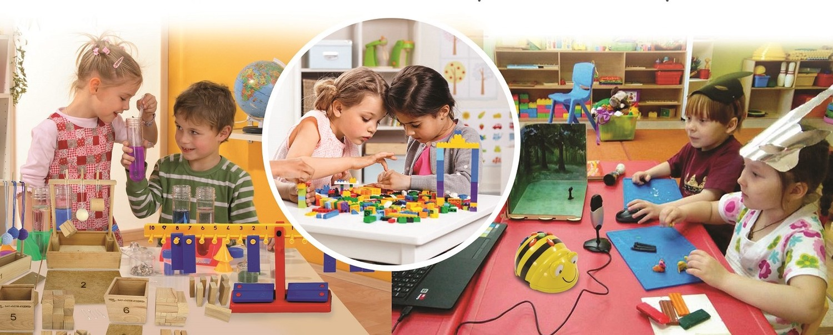

Slide 8
Цель проекта: Способствовать формированию интереса и потребности детей к театру и оригами, как видам искусства, развитию конструктивных навыков в ходе подготовки к театрализованной постановке

Slide 9
Задачи:
1. Изучить методический материал, современную технологию STEAM, технику оригами, методы и приемы театральной постановки настольного кукольного театра.
2. Проанализировать представления детей и родителей о технике оригами.
3. Подобрать методическую литературу, наглядный материал с изображением моделей оригами, схемы, пооперационные карты, элементарные опытами с бумагой, продуктивные виды деятельности и сценарий театральной постановки для создания кукольного театра.
4. Создать кукол оригами и декораций для театральной постановки.
5. Показ настольного кукольного театра «Заюшкина избушка».

Slide 10
Возникло искусство складывания бумаги в Японии, в период Хэйам (794-1185 гг). По-японски «ори» - «сложенный», «ками» - «бумага

Slide 11
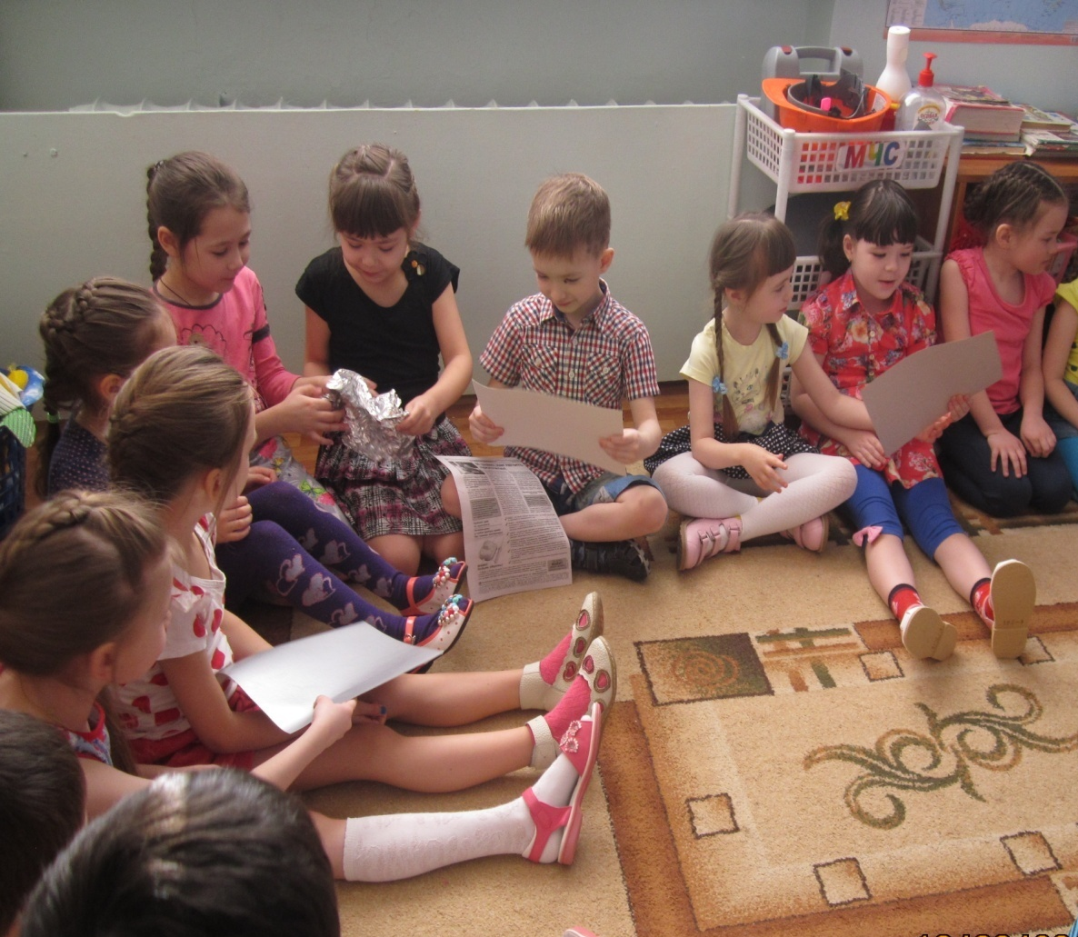
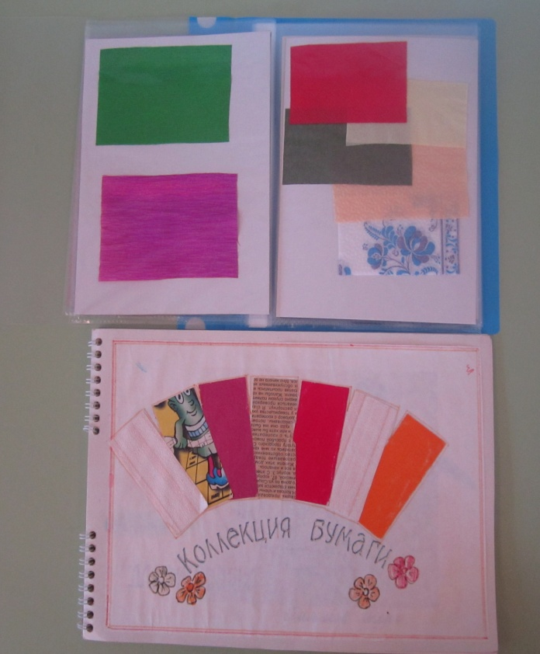
Знакомство с бумагой, создание коллекции помогает развивать практическое и умственное экспериментирование

Slide 12
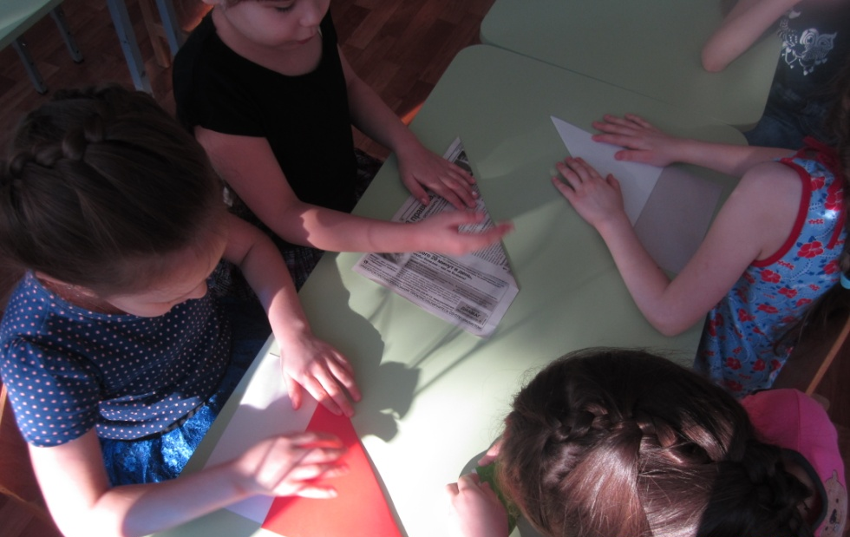
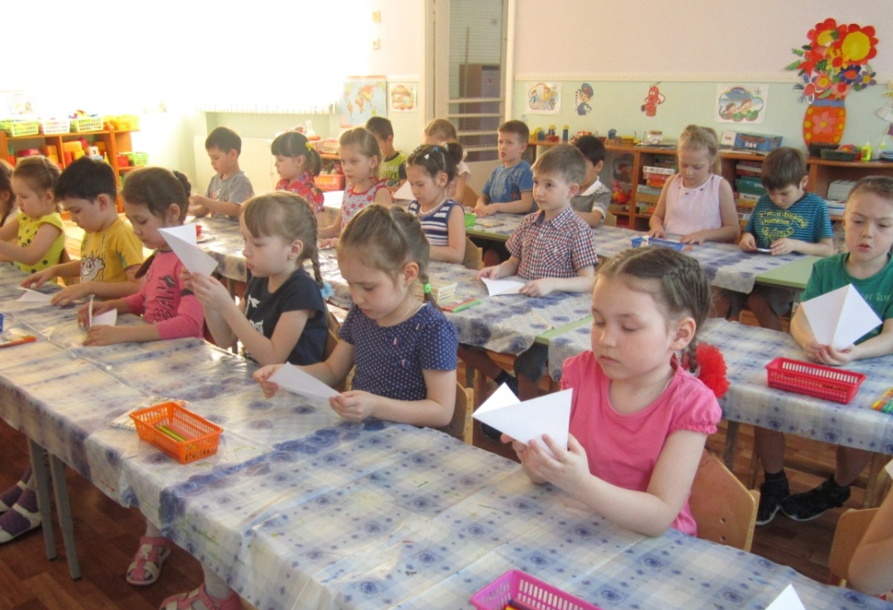
Знакомство с базовыми формами - это познание основ математических знаний

Slide 13
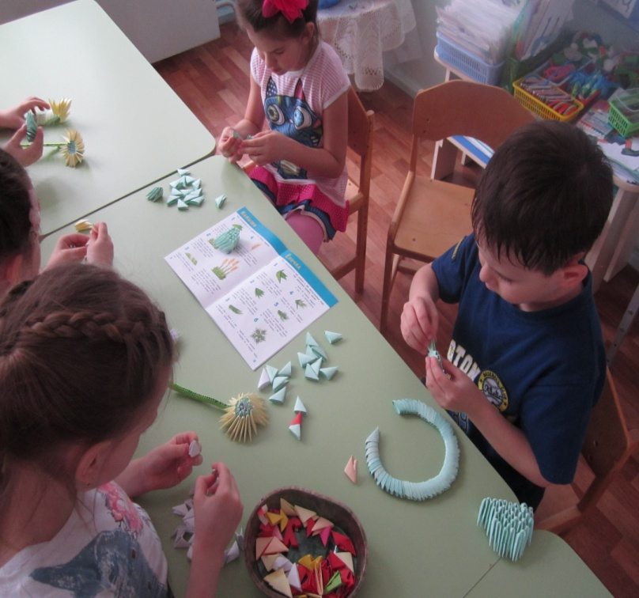
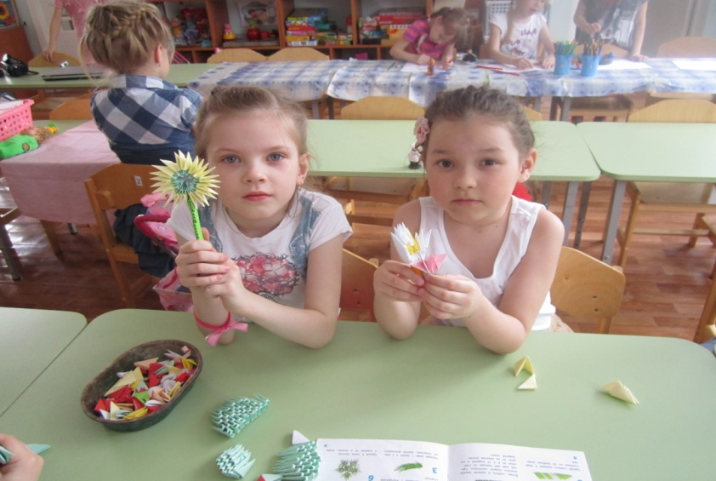
Модульное оригами - развитие способностей к планированию, моделированию, алгоритмического и инженерного мышления, концентрации внимания, творческого воображения, развитию мелкой моторики

Slide 14
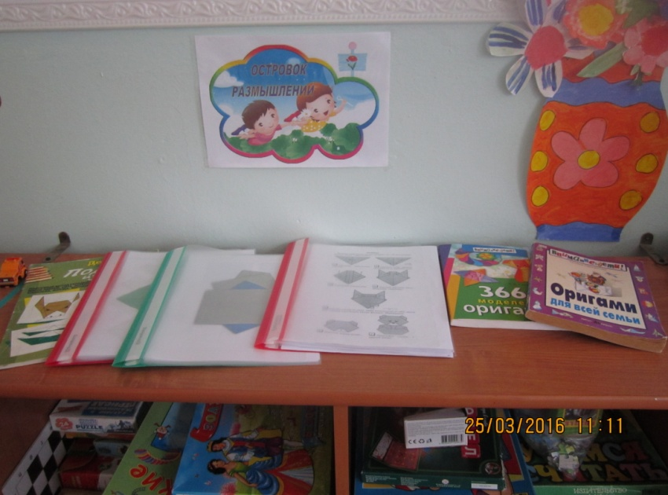
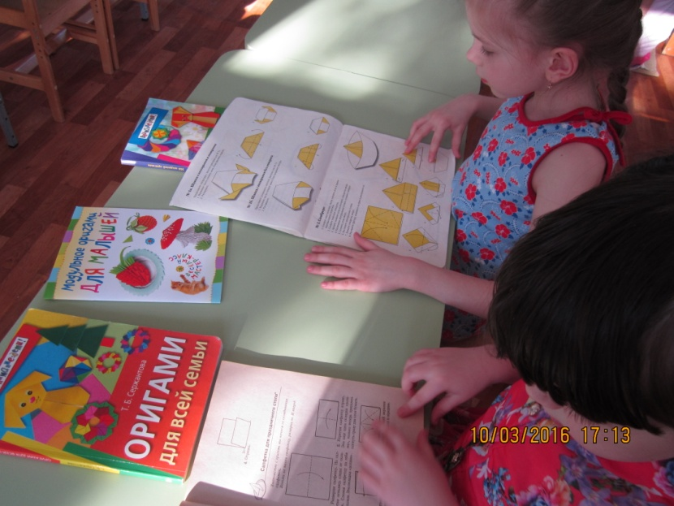
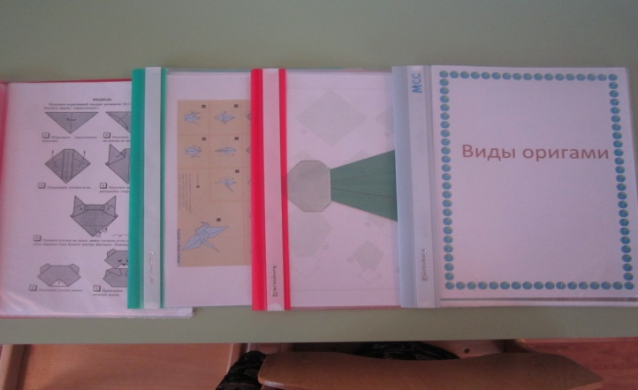
Создание развивающей предметно-пространственной среды

Slide 15
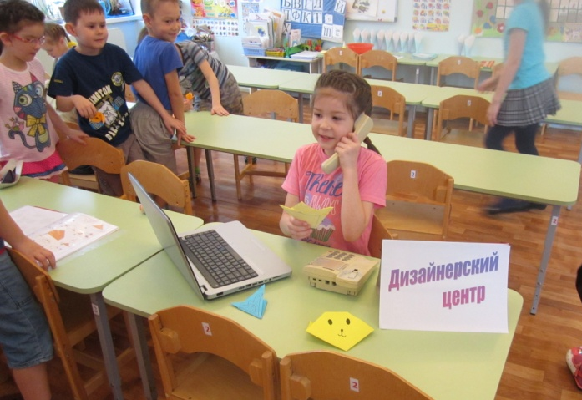
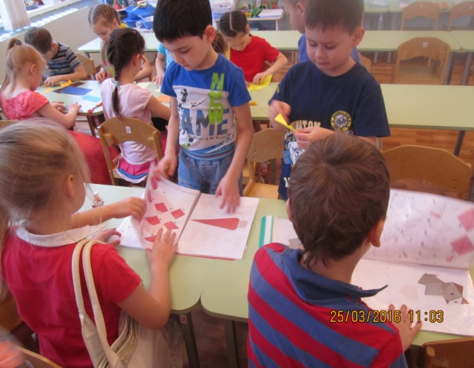
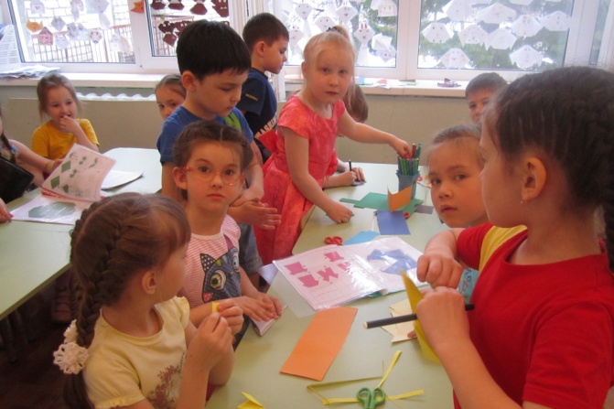
Сюжетно-ролевые игры формируют навыки коллективной работы, культуру дискуссии, воспитывают уважительное отношение к результатам труда

Slide 16
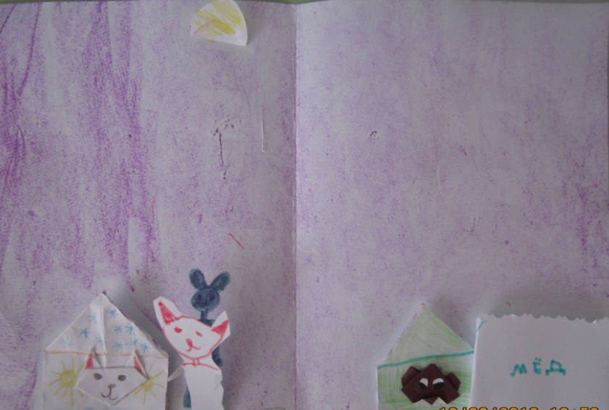
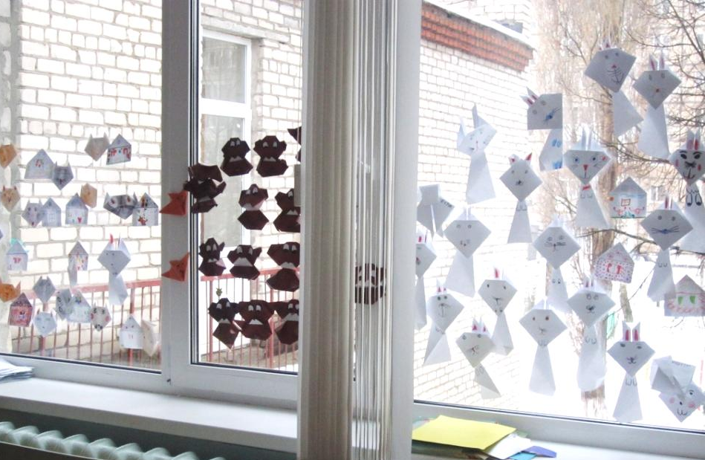
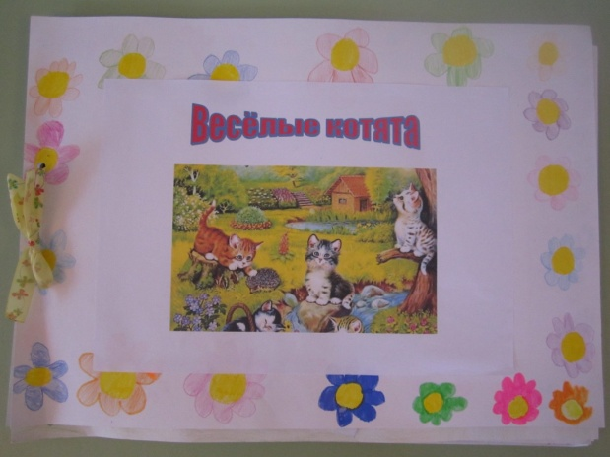
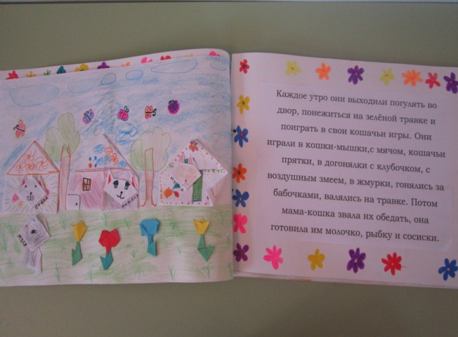
Организация изобразительной деятельности показывает как искусство соединяется с моделированием

Slide 17
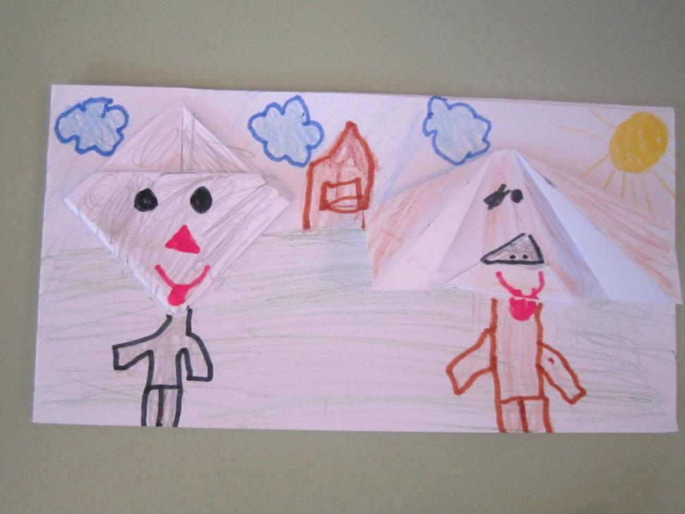
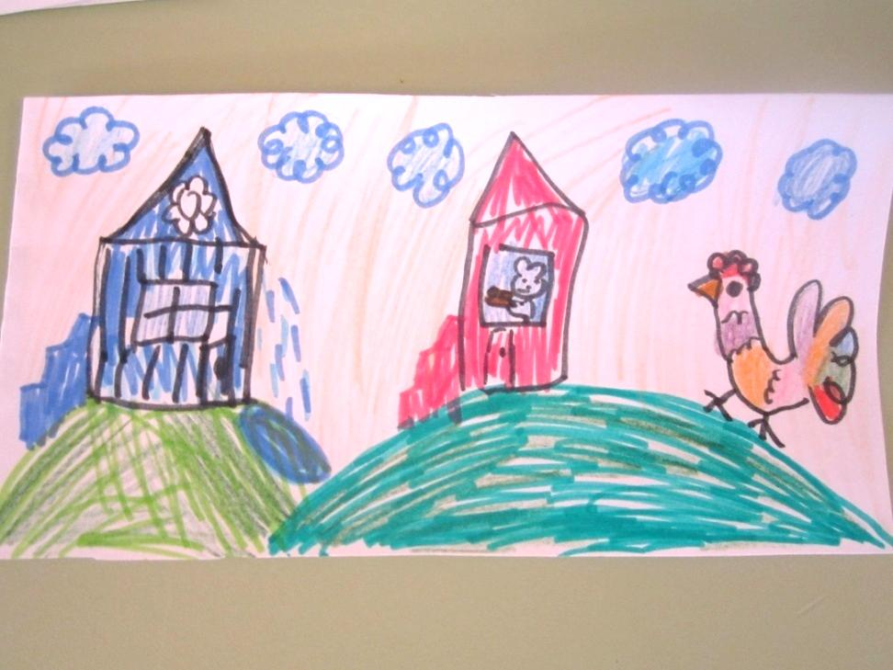
Пригласительные билеты в театр

Slide 18
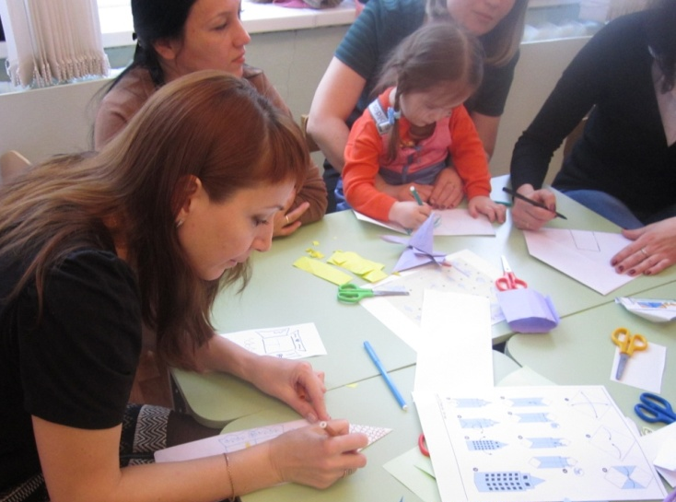
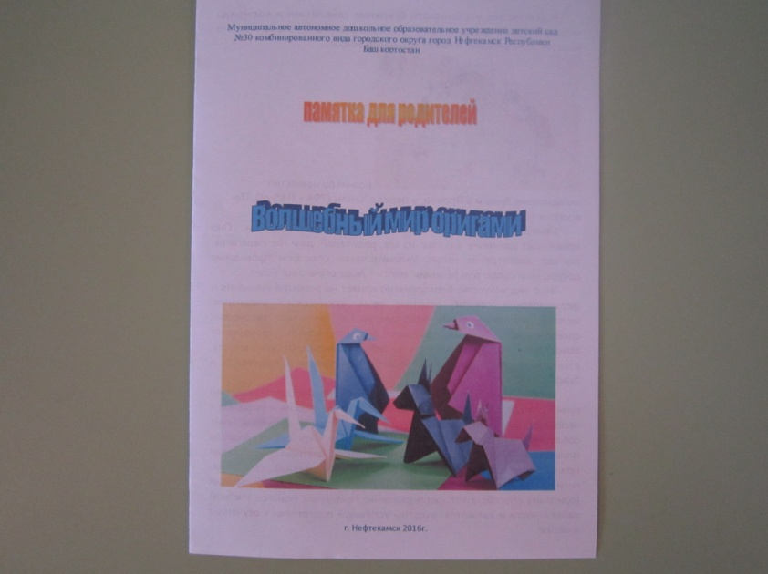
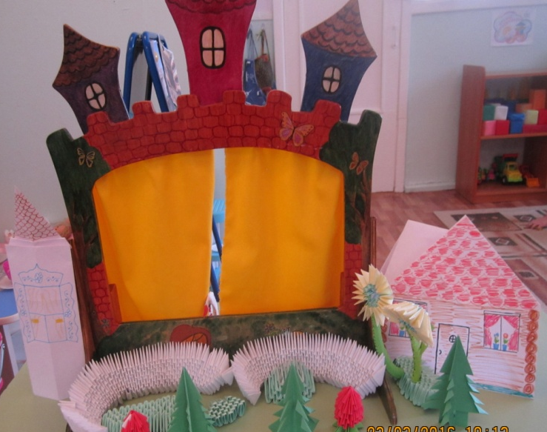
Творческая мастерская способствует развитию творческой активности родителей

Slide 19
СПАСИБО ЗА ВНИМАНИЕ!

